Slide 1
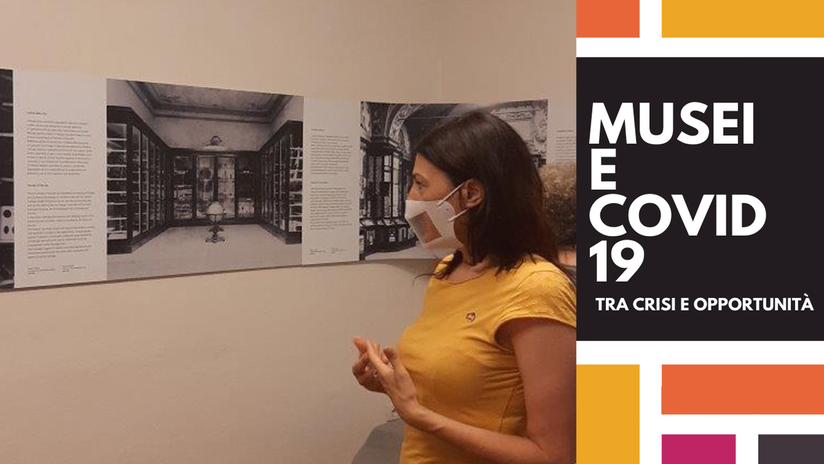
Settore Patrimonio culturale
Settore innovazione digitale, dei dati e della tecnologia
Notes:
Font 3

Slide 2
I musei in Emilia-Romagna
Arriva il Covid19:
la situazione internazionale
la situazione in Emilia-Romagna
Le percezioni strategiche di fronte alla pandemia
Il digitale ai tempi del Covid19
Fonti
Notes:
Font 3

Slide 3
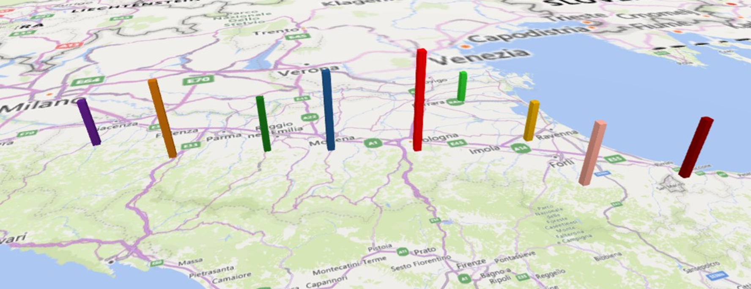
I Musei in Emilia-Romagna
Notes:
Font 3

Slide 4

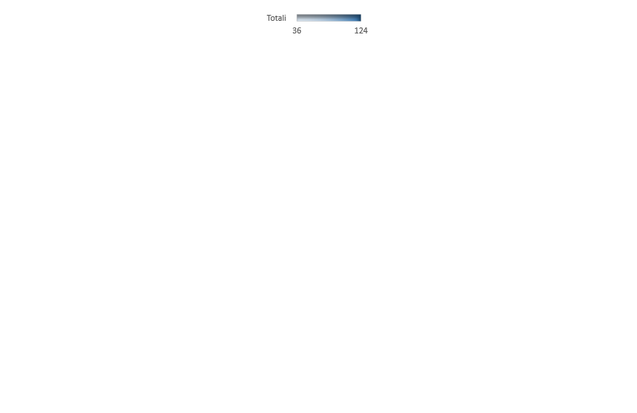
Distribuzione per Provincia
Fonte: Banca dati PatER
Notes:
Font 3

Slide 5
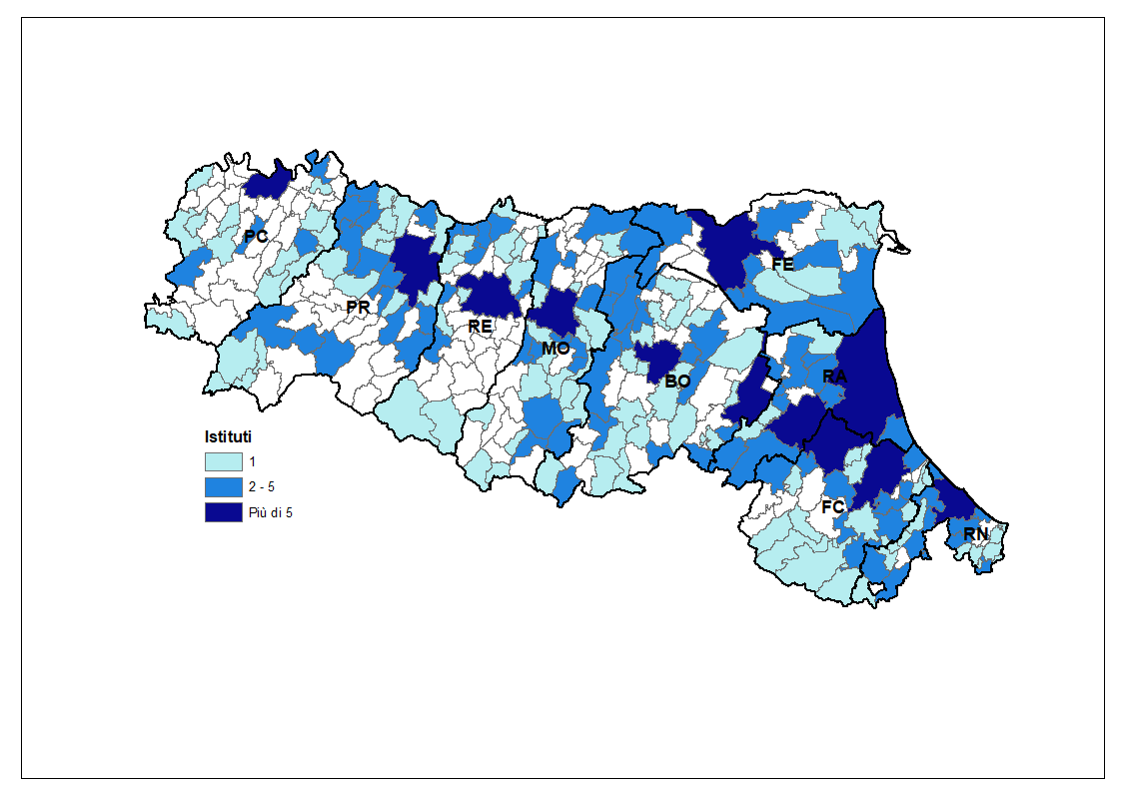
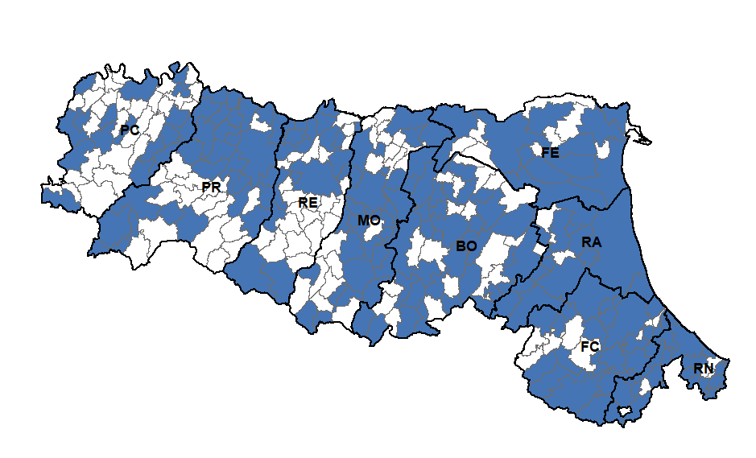
Densità dei musei per Comune
Presenza di almeno un museo nel territorio comunale
Fonte: Banca dati PatER
Notes:
Mappe – Pater dati geografici – densità musei per Comune e Comuni con musei

Slide 6
Distribuzione per titolarità
Fonte: ISTAT 2021
Notes:
Proprietà musei – ISTAT 2021 dom 6-6.1

Slide 7
Distribuzione per tipologia
Fonte: Banca dati PatER
Notes:
PATER tipologia musei

Slide 8
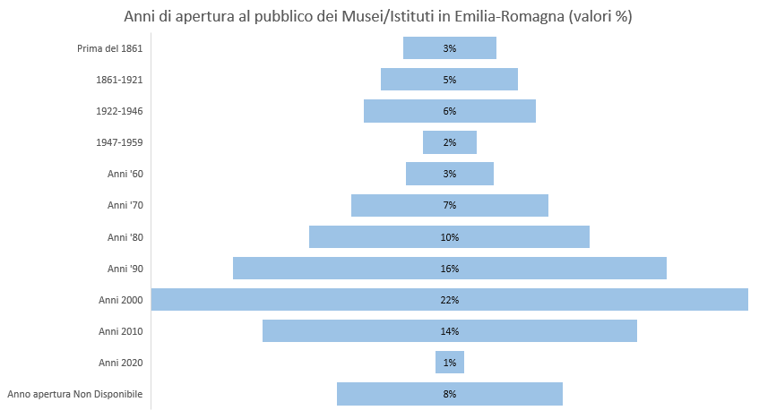
Anno di apertura al pubblico
Fonte: Banca dati PatER
Notes:
ANNO DI FONDAZIONE DEI MUSEI RIPRODOTTA DA ISPIRAZIONE ANALISI RICERCATORE UNIBO

Slide 9
Tipologia di musei per anno di apertura
Fonte: Banca dati PatER

Slide 10
Dimensione dei musei in base al numero di addetti
Fonte: ISTAT 2021
Notes:
Torta occupati del settore, dom 12 e 13 ISTAT 2021 – livello ER

Slide 11
Relazione dimensione/visitatori
Fonte: ISTAT 2020
Notes:
ISTAT 2020 dom 6/15.1 – numero assoluto visitatori – livello ER

Slide 12

Relazione numero musei/visitatori
Relazione numero musei/personale
Fonte: ISTAT 2020
Notes:
ISTAT 2020 tav 1.4 1.11 1.28

Slide 13
Arriva il Covid19:
la situazione internazionale
Notes:
Fonte: UNESCO

Slide 14

Aperture/Chiusure
Fonte: ICOM 2021
Notes:
Situazione chiusure 2020-2021 mondiale

Slide 15

Aperture/chiusure in Europa
Fonte: ICOM 2021
Notes:
Situazione chiusure: Europa – 3% museo chiuso permanentemente in NEMO

Slide 16
Perdita dei visitatori nel 2020 e nel 2021
Dalla riapertura del museo dopo il primo lockdown
Fonte: NEMO 2021 – ICOM 2021
Notes:
Perdita visitatori INT e EU

Slide 17
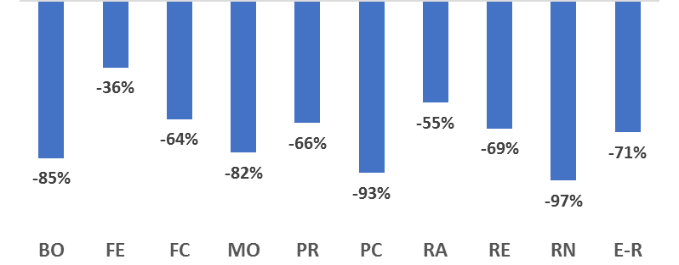
Arriva il Covid19:
la situazione in Emilia-Romagna
Notes:
Fonte: monitoraggio Assessorato, rielaborazione ArtER - Fig.31 – Variazione del numero di visitatori nei musei nel 2020 dalla riapertura al momento della rilevazione rispetto allo stesso periodo del 2019 (Var.%)

Slide 18
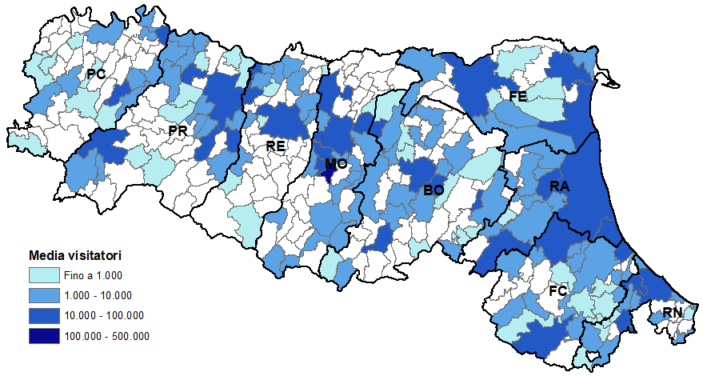
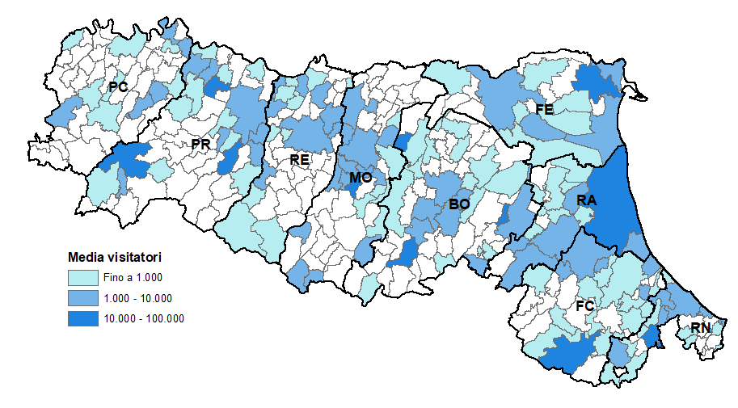
Rapporto 2019/2020 per numero di visitatori
Fonte: ISTAT 2020 - ISTAT 2021
Notes:
Mappe – 2019 visitatori per Comune – numero medio visitatori per museo su base comunale da ISTAT 2020

Slide 19
Numero visitatori 2011-2020
(incremento medio annuo del 5,23%)
Fonte: ISTAT 2021
Notes:
ISTAT 2021 dom 11 – variazione visitatori in serie storica

Slide 20
Andamento presenze turistiche a livello comunale
Fonte: Regione Emilia-Romagna

Slide 21
Il personale pre/post lockdown
*Il dato dei Volontari e Stagisti dopo il lockdown non è stato rilevato nel questionario Istat
Fonte: ISTAT 2021
Notes:
ISTAT 2021 dom 12/13 – variazione addetti post Covid – livello ER - Variazione % delle unità di personale interno e/o esterno: Prima del Lockdown e al mese di dicembre 2020 - *Il dato dei Volontari e Stagisti dopo il lockdown non è stato rilevato nel questionario Istat

Slide 22
Stima delle perdite durante il periodo della chiusura*
*Fasi di rilevazione: - 24 Febbraio – 31 Marzo 2020
1 Aprile – 30 Aprile 2020
1 Maggio – 15 Giugno 2020
Fonte: Monitoraggio RER 2020
Notes:
Monitoraggio Assessorato – *1 fase: 24 Febbraio - 31 Marzo 2020; 2 fase: 1 Aprile - 30 Aprile; 3 fase: 1 Maggio - 15 Giugno

Slide 23
Le iniziative annullate
Perdita media per museo/istituto (in euro)
Fonte: Monitoraggio RER 2020
Notes:
Monitoraggio Assessorato

Slide 24
Le percezioni strategiche di fronte alla pandemia

Slide 25
Nuove fonti di finanziamento attivate in periodo pandemico
Fonte: ICOM 2021 - NEMO 2021
Notes:
Cambio operazioni museali economiche
Definizione NEMO: We considered museum size based off of the number of employees reported. Small museums were those with 10 or less employees, mid-sized museums had between 10 and 100 employees, and museums with more than 100 employees were considered as large.

Slide 26
Criticità evidenziate
Adeguamenti pianificati
Fonte: ICOM 2021 - NEMO 2021
Notes:
Cambio nelle operazioni museali

Slide 27
Investimenti strategici auspicati
Fonte: ISTAT 2021
Notes:
ISTAT 2021 dom 21 – scelte strategiche teoriche Musei, visualizzazione 2 – Livello ER

Slide 28
Il digitale ai tempi del Covid19

Slide 29
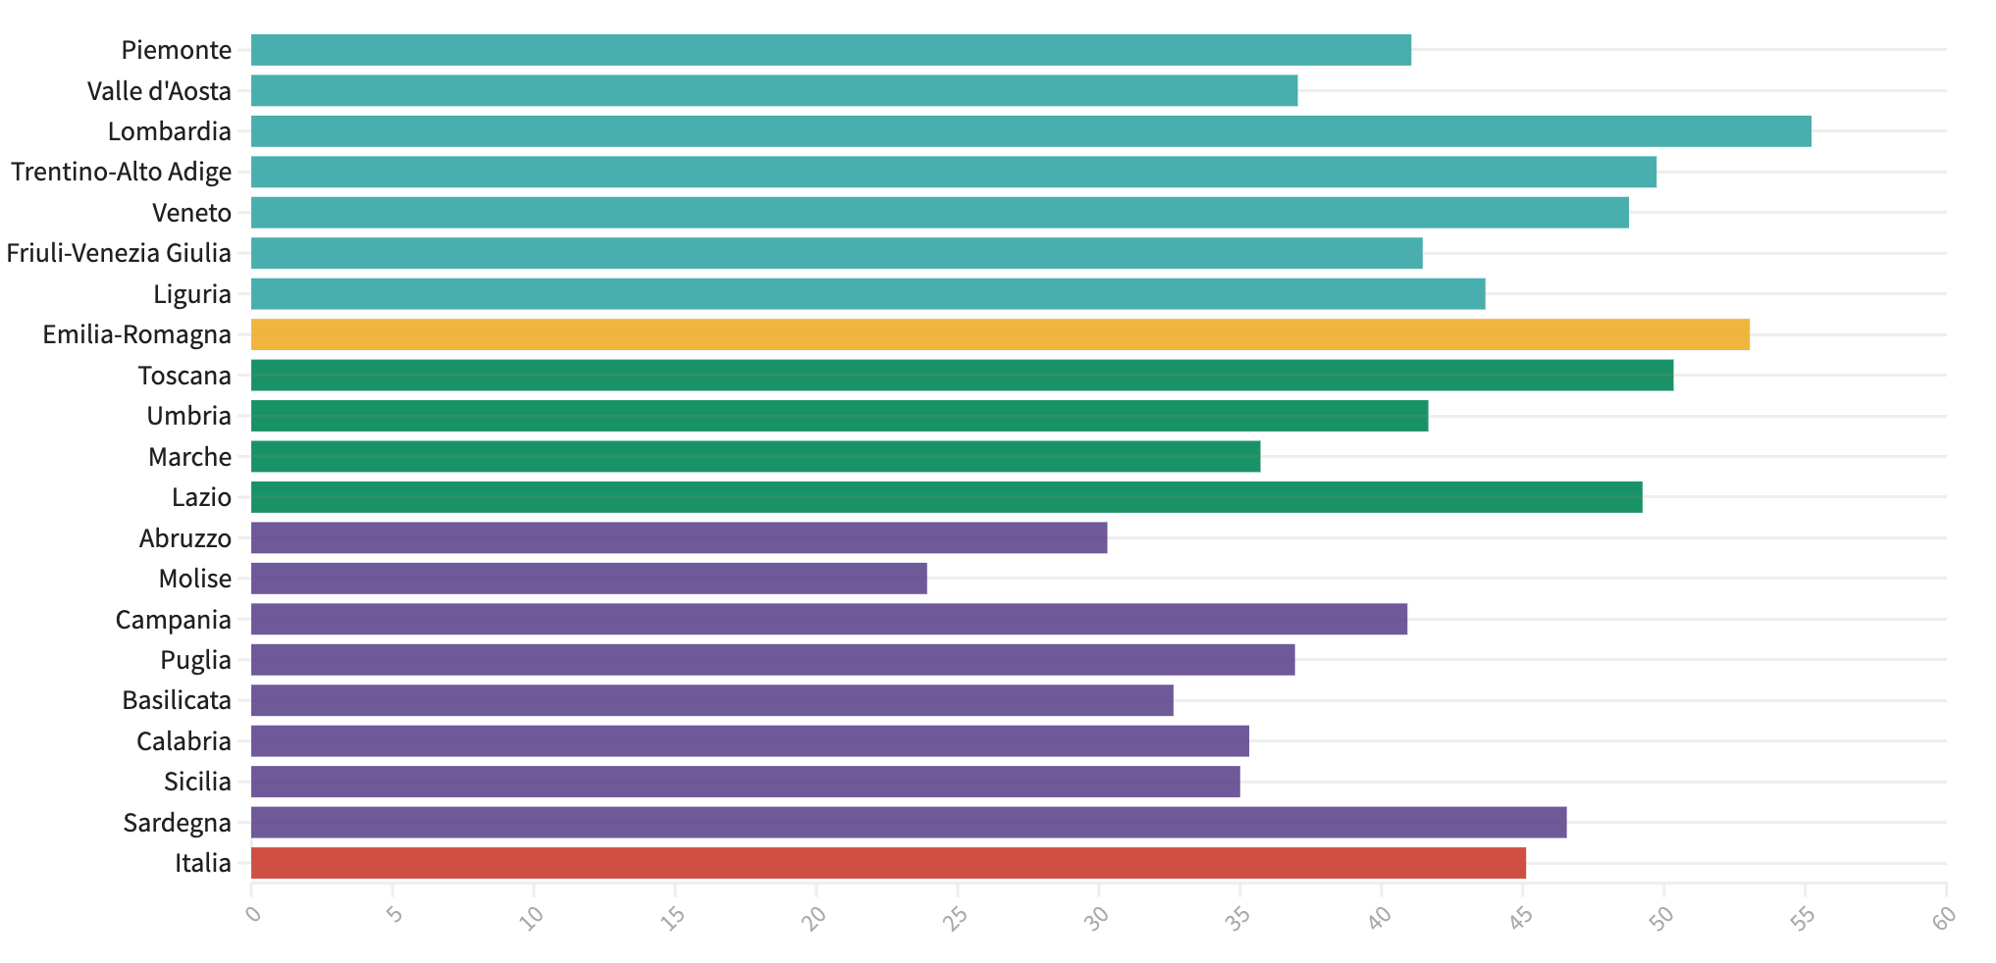
Prima del Covid-19: Musei digitali – Media degli indicatori
Fonte: Osservatorio CC su dati ISTAT 2020
Musei e Covid19
Notes:
Fonte: elaborazione ART-ER su dati ISTAT 2020 - https://public.flourish.studio/visualisation/7875853/ - ER – Prima del Covid

Slide 30
Prima del Covid-19: il digitale nei musei
*
*Riguarda solo i «Musei, gallerie o raccolta»
Fonte: ISTAT 2020
Notes:
ER – dom 17-20 ISTAT 2020

Slide 31
Variazioni d’uso dei servizi digitali durante la pandemia
Fonte: ICOM 2021
Notes:
ICOM – tenere solo la terza indagine – verificare come è stato fatto il questionario - INT

Slide 32
Variazioni d’uso dei servizi digitali durante la pandemia
Fonte: NEMO 2021
Notes:
NEMO – EU

Slide 33
Rapporto dimensione museo/aumento capacità digitali
Percezione del bisogno di supporto in ambito digitale
Fonte: NEMO 2021
Notes:
NEMO - EU

Slide 34
Presenza sui social network
Fonte: Osservatorio PoliMi 2021
Notes:
Fonte: PoliMI, pg 13 - ITA

Slide 35
Presenza di tecnologie e applicazioni tecnologiche
Fonte: Osservatorio PoliMi 2021
Notes:
Fonte: PoliMI, pg 14 - ITA

Slide 36
Investimenti in tecnologie digitali Gennaio 2020 - Aprile 2021
Fonte: Osservatorio PoliMi 2021
Notes:
Fonte: PoliMI, pg 8 - ITA

Slide 37

Uso delle piattaforme social
Fonte: Master UniBo 2020

Slide 38
Strumenti digitali: rapporto pre/post lockdown
Fonte: Master UniBo 2020
Notes:
Master - ER

Slide 39
Strumenti digitali introdotti durante il lockdown
Fonte: Master UniBo 2020
Notes:
Master - ER

Slide 40
Rapporto competenze interne/esterne in ambito digitale
Fonte: ISTAT 2021
Notes:
Dom 17 ISTAT 2021 – ER

Slide 41
Propensione all’inserimento di nuove specifiche competenze tecnologiche
Bisogni formativi rilevati
Fonte: Master UniBo 2020
Notes:
Master – ER – Blu a destra è 3,6%

Slide 42
Propensione all’investimento economico in ambito tecnologico
Fonte: ISTAT 2021
Notes:
Master e Dom 20 ISTAT 2021 – ER

Slide 43
Attività strategiche su cui indirizzare gli investimenti
Fonte: ISTAT 2021
Notes:
Dom 21 ISTAT 2021 – ER – ultima riga è 1%

Slide 44
Servizi non attivati per dimensione museale, pre-Covid19
*Riguarda solo i «Musei, gallerie o raccolta»
Fonte: ISTAT 2020
Notes:
Dom 17 20 ISTAT 2020 puntini – in negativo – ER – «Non ha digitalizzato le collezioni» riguarda solo i «Musei, gallerie o raccolte»

Slide 45
Servizi non attivati per dimensione museale, pandemia
Fonte: ISTAT 2021
Notes:
Dom 16 ISTAT 2021 puntini – in negativo - ER

Slide 46
Servizi non attivati per dimensione museale
Fonte: ICOM 2021
Notes:
ICOM – in negativo - INT

Slide 47
Fonti
Assessorato Cultura e Paesaggio della Regione Emilia-Romagna 2020, Monitoraggio effetti covid-19 sui comparti cultura - Spettacolo in Emilia-Romagna.
ICOM 2021, Museums, museum professionals and Covid-19: third survey https://icom.museum/wp-content/uploads/2021/07/Museums-and-Covid-19_third-ICOM-report.pdf
ISTAT 2020, I musei statali al tempo del Covid-19 https://www.istat.it/it/files//2020/05/I-musei-statali-al-tempo-del-Covid-19.pdf
ISTAT 2020, Indagine su musei e istituzioni similari https://www.istat.it/it/archivio/251882
ISTAT 2021, Indagine su musei e istituzioni similari https://www.istat.it/it/archivio/264586
Master UniBo 2020 (Beretta A., Di Nicola T., Lunghi S., Tanzillo M., Visintin M.), Comunicazione, tecnologie e Covid-19 negli enti museali: indagine all’interno del Master in valorizzazione turistica e gestione del patrimonio culturale, 5a ed. https://master.unibo.it/turismoculturale/it/progetti/futurismi-le-indagini-del-master-per-capire-come-il-covid-19-ha-cambiato-il-turismo-culturale
NEMO 2021, Follow-up survey on the impact of the COVID-19 pandemic on museums in Europe: final report https://www.ne-mo.org/fileadmin/Dateien/public/NEMO_documents/NEMO_COVID19_FollowUpReport_11.1.2021.pdf
Osservatorio Cultura e Creatività, Regione Emilia Romagna https://www.emiliaromagnaosservatorioculturaecreativita.it/
Osservatorio Innovazione Digitale nei Beni e Attività Culturali 2021, L’innovazione digitale nei musei italiani nel 2021, School of Management del Politecnico di Milano: Ricerca 2020-2021
PatER 2021, banca dati https://bbcc.ibc.regione.emilia-romagna.it/
Regione Emilia-Romagna, elaborazione a cura del Settore Innovazione digitale, dati, tecnologia e polo archivistico – Area statistica della Regione Emilia-Romagna
UNESCO 2021, Museums around the world in the face of COVID-19 https://unesdoc.unesco.org/ark:/48223/pf0000376729_eng
Notes:
Fonti

